Slide 1



DIFUSIÓN CIENTÍFICA Y LA POLITICA DE CTI EN COLOMBIA
2016

Slide 2

AGENDA
Introducción.
Conceptos claves.
La difusión científica y la política de ciencia y tecnología
Conclusiones.

Slide 3
INTRODUCCIÓN
“Para el que dedica su vida a la ciencia, nada puede dar más felicidad que el aumento del número de descubrimientos, pero su taza de la alegría es completa cuando los resultados de sus estudios encuentran inmediatamente aplicaciones prácticas”
Louis Pasteur
Notes:
La clásica curva S de la difusión

Slide 4

INTRODUCCIÓN
Comunicación / Divulgación en la invetigación
Transferencia de conocimiento desde un sujeto o grupo de sujetos a otros.
Los métodos que tienen en cuenta canales y lugares en los que se envía un mensaje a una audiencia.
Permite fortalecer la relación entre ciencia y sociedad.
Es una forma diferente de evaluar la investigación que genera nuevos retos.
Notes:
La clásica curva S de la difusión

Slide 5
INTRODUCCIÓN
Comunicación / Divulgación en la invetigación
El conocimiento que se transfiere puede sufrir alguna modificaciones de un contexto a otro.
Se sustraen refinamientos y matices de significado generando un material comprensible, certero e incontrovertible.
El conocimiento genera una influencia sobre la sociedad y los propios investigadores.
Notes:
La clásica curva S de la difusión

Slide 6
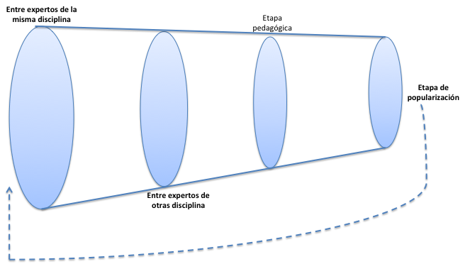
INTRODUCCIÓN
Modelo de Comunicación de la Ciencia
Notes:
La clásica curva S de la difusión

Slide 7

INTRODUCCIÓN
Comunicación / divulgación científica
Conjunto de actividades y/o estrategias que hacen accesible el conocimiento científico al público general.
La estrategia o el método dependen de:
Formación del público.
Presencia física del público.
Tipo de información.
Notes:
La clásica curva S de la difusión

Slide 8
INTRODUCCIÓN
Importancia de la Comunicación / Divulgación
de la invetigación
Reto interesante para mostrar hallazgos de investigación.
Evidencia adicional para validar los resultados y recibir retroalimentación.
Generar nuevas oportunidades para desarrollar la comprensión y ampliar conocimientos.
Identificar nuevas oportunidades de investigación de acuerdo a requerimientos de la sociedad, sector productivo o hacedores de política.
Notes:
La clásica curva S de la difusión

Slide 9
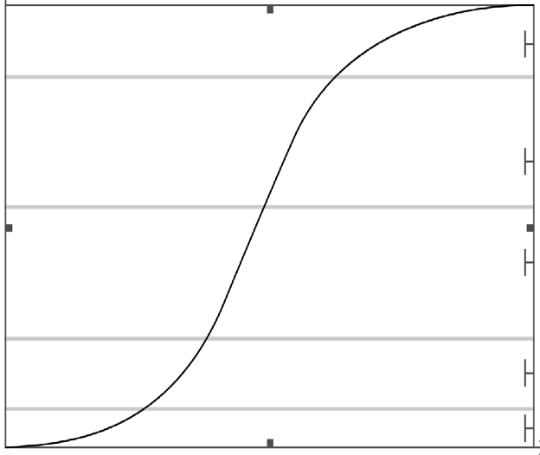
INTRODUCCIÓN
Carácterísticas de la difusión científica
Últimos en adoptar (16%)
Mayoría tardía (34%)
Adopción acumulativa
Mayoría temprana (34%)
Primeros en adoptar (13.5%)
Innovadores (2.5%)
Tiempo
Notes:
La clásica curva S de la difusión

Slide 10
INTRODUCCIÓN
La curva en forma de S se genera cuando:
Las decisiones son voluntarias.
La innovación desarrollada se percibe como importante.
Los que la adoptan constituyen un sistema social con control sobre las decisiones a tomar. Donde se tiene influencia:
Líderes de opinión
Presión social
Notes:
La clásica curva S de la difusión

Slide 11

INTRODUCCIÓN
La divulgación cientíica es clave por las siguientes razones:
Una sociedad cuyos habitantes tengan una sólida cultura científica y tecnológica estará sin duda mejor dotada y tendrá un futuro más prometedor que otras, en un mundo cuya forma de vida se basa en la CTI.
Una sociedad científicamente culta fomentará programas de estudiantes sobresalientes en ciencia.

Slide 12
INTRODUCCIÓN
La divulgación cientíica es clave por las siguientes razones:
Es un deber para la ciencia especialmente cuando es financiada por recursos públicos.
El conocimiento científico debe inspierar el pensamiento critico en un dialogo de lo político y lo público.
Los investigadoes cuentan con una posición optima para evitar que los medios de comunicación difundan información erronea.
Notes:
Mover la ciencia de los claustros de aca- Demia en la corriente principal del diálogo público puede llevar a costos. Se requiere el gasto de tiempo y esfuerzo que podría ser invertido en el laboratorio. En un campo competitivo, cada momento cuenta para los manuscritos y subvenciones. Y hay riesgos sociales: muchos los científicos admiten preocupación por las críticas de los colegas de incursiones en la esfera pública. Así que ¿por qué hacerlo?

Slide 13
INTRODUCCIÓN
La divulgación cientíica es clave por las siguientes razones:
Puede establecer estrategias y medios para mejorar la legislación y la política social.
Los investigadores tienen el deber de explicar que es y que no es ciencia a través de sus resultados y teniendo en cuenta el nivel de incertibude o tolerancia.
El investigador trabaja en explicar la realidad y resolver problemas que deben ser de conocimiento público.
Notes:
Mover la ciencia de los claustros de aca- Demia en la corriente principal del diálogo público puede llevar a costos. Se requiere el gasto de tiempo y esfuerzo que podría ser invertido en el laboratorio. En un campo competitivo, cada momento cuenta para los manuscritos y subvenciones. Y hay riesgos sociales: muchos los científicos admiten preocupación por las críticas de los colegas de incursiones en la esfera pública. Así que ¿por qué hacerlo?

Slide 14

CONCEPTOS CLAVES
Una persona que apropia y se empodera en la CTI:
Entiende la naturaleza del conocimiento científico
Entiende y aprecia la relación CTI
Aplica los conocimientos científicos
Utiliza los valores en que se apoya la ciencia
Usa la ciencia para resolver problemas

Slide 15
CONCEPTOS CLAVES
DIFUSIÓN VS. IMPLEMENTACIÓN
 | Difusión | Implementación
Características | Menos rigurosa | Más estructurada (probablemente)
Nivel | Medios de comunicación | Sistema productivo
Objetivo | Sociedad | Sectores específicos, inversionistas
Temática | Resultados generales con posibles aplicaciones | Solución a problemas organizacionales

Slide 16
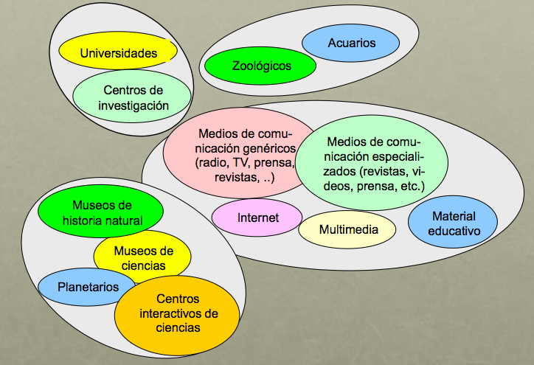
CONCEPTOS CLAVES
Actores de la divulgación

Slide 17
CONCEPTOS CLAVES
Escenarios de encuentro
Espacio social constituido por actores interpelados por una situación de investigación
Consenso/disenso sobre dicha situación
Constituyen espacios sociales de intercambio de conocimientos, visiones, entre actores
Su caracterización es importante porque permiten la implementación del Plan para la Apropiación Social del Conocimiento

Slide 18

CONCEPTOS CLAVES
Escenarios de encuentro- Tipos
Escenario de comunicación
Escenario de edu-comunicación
Escenario de visitas de campo
Escenario de intercambio y transferencia tecnológica
Escenario de posicionamiento
Escenario de comunicación
Escenario de coproducción

Slide 19

CONCEPTOS CLAVES
Los atributos de la ciencia y tecnología elementos claves de la difusión:
Conocimiento científico
Proceso científico (método)
Aplicación de servicio (tecnología)
Mentalidad (análisis lógico del problema).

Slide 20

CONCEPTOS CLAVES
Aplicación de conocimientos de ciencia y herramientas tecnológicas en situaciones pertinentes de la vida cotidiana.
Participación social en asuntos de C&T.
Informarse sobre temas y asuntos de C&T.
Apropiación Social de la C&T

Slide 21
CONCEPTOS CLAVES
Apropiación Social de la C&T
Dinámicas situadas de interacción entre actores diversos con conocimientos/saberes e intereses variados
Articulación de actores en función de una situación de investigación definida y compartida por un colectivo.
Tiene propósitos múltiples, entre otros, comprender, usar, transformar y mitigar alguna situación

Slide 22

CONCEPTOS CLAVES
Percepción informada de la C&T.
Comprensión del rol social de la C&T.
Comprensión del mundo desde una perspectiva científica.
Aplicación de un pensamiento critico.
Concepción de la C&T como parte de la cultura.
Cultura científica

Slide 23

CONCEPTOS CLAVES
Conocimientos de conceptos básicos de ciencia.
Comprensión de los métodos de la ciencia.
Aprendizaje de herramientas tecnológicas pertinentes.
Desarrollo de un pensamiento crítico.
Alfabetismo científico

Slide 24
CONCEPTOS CLAVES
El ciclo de la divulgación
1. Seleccionar el área de la ciencia que se pretende divulgar
3. Seleccionar el tema específico
4. Investigar el tema (comprensión) y del desarrollo científico en torno al tema (contexto)
5. Seleccionar el medio para divulgar y del público meta
6. Reformular el lenguaje científico
7. Proceso creativo: analogías, sentido del humor, redacción fluida, imágenes adecuadas, etc.

Slide 25

DIFUSIÓN CIENTÍFICA Y POLÍTICA EN CTI
Objetivos
Introducir o profundizar a público no especializado al conocimiento científico y a los métodos de la ciencia.
Brindar herramientas que permitan presentar a la ciencia como una actividad más humana.
Divertir usando la ciencia.

Slide 26
DIFUSIÓN CIENTÍFICA Y POLÍTICA EN CTI
Objetivos
Despertar vocaciones: encontrar el talento científico.
Democratizar la ciencia: permitir que los ciudadanos comprendan los avances científicos y tecnológicos.
Fomentar la cultura científica.
Notes:
Este término inglés blog o weblog proviene de las palabras web y log ('log' en inglés = diario).
BLOGS
􏰄 Es un sitio web periódicamente actualizado que recopila cronológicamente textos o artículo, apareciendo primero el más reciente
􏰄 Los blogs pueden ser publicitados ser insertados en comunidades para clasificarlos por temas (Blogosfera)

Slide 27
DIFUSIÓN CIENTÍFICA Y POLÍTICA EN CTI
PROBLEMA: Identificarlos por áreas
VENTANA DE OPORTUNIDAD
POLÍTICA: Identificar las políticas potenciales para resolver el problema
CAMBIO EN LA POLÍTICA
GOBERNANZA: Identificar factores que afectan el proceso de elaboración de la política

Slide 28
DIFUSIÓN CIENTÍFICA Y POLÍTICA EN CTI
Los resultados de investigación pueden ser utilizados solamente como un insumo para el desarrollo de políticas si los investigadores y hacedores de política cooperan de la siguiente manera:
Entendiendo las necesidades específicas
Asegurando la relevancia de los temas
Mejorando la comunicación y divulgación de la investigación
Implementando las recomendaciones de la investigación

Slide 29
DIFUSIÓN CIENTÍFICA Y POLÍTICA EN CTI
Modelo conceptual de la utilización del conocimiento
Variables independientes
Variables intervención
Variables dependientes
Variables de contexto
Naturaleza del problema
Factibilidad política
Es necesaria una decisión inmediata
Centralización de la toma de decisiones
Cuestión única
Cambio de fondo propuesto
Nivel de coflicto
Importancia del tópico
Variables burocraticas
Clara definición de los objetivos por los hacedores de política
Interes, estilo y participación de los responsables
Utilización del análisis de políticas
Variables técnicas
Tiempo del estudio
Tamaño del estudio
Adecuación metodológica

Slide 30
DIFUSIÓN CIENTÍFICA Y POLÍTICA EN CTI
Modelo conceptual de la utilización del conocimiento
Fuente y transferencia de conocimiento
Fuente creible
Evidencia rigurosa
Idea convicente
Audiencia específica
Intervención en la transferencia de conocimiento
Rol del mediador de conocimiento
Recepción y apoyo
Tipos y tiempos de las actividades
Intensidad de la interacción
Utilización del conocimiento
Uso conceptual
Hacer el esfuerzo del uso
Uso procedimental
Uso estructural
Contexto laboral
Procesos de cambio
Receptividad
Estructura organizacional
Seguridad y salud ocupacional

Slide 31



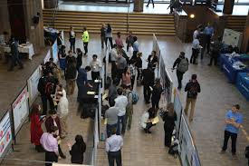
DIFUSIÓN CIENTÍFICA Y POLÍTICA EN CTI
Medios de divulgación científica convencionales
Divulgación escrita: periódicos, revistas, libros...
Cápsulas de radio
Videos
Internet
Asociaciones..
Actividades: concursos, conferencias, ferias...
Exposiciones y museos de ciencias...

Slide 32
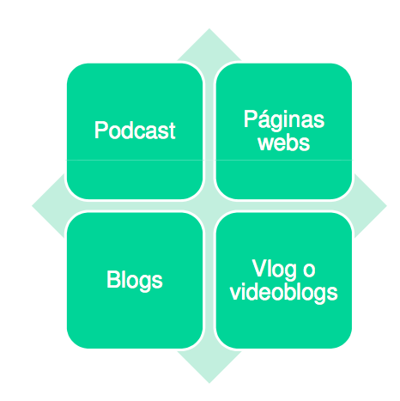
DIFUSIÓN CIENTÍFICA Y POLÍTICA EN CTI
Nuevos medios de divulgación científica
Rapidez.
No estan sujetos a ningún lugar ni a ningún momento.
Se pueden comentar por los lectores y oyentes.

Slide 33
DIFUSIÓN CIENTÍFICA Y POLÍTICA EN CTI
Plan de divulgación científica
Objetivo:
¿Cuáles son las metas y los objetivos de las actividades de divulgasión?
¿Qué impacto se espera obtener?
Público:
¿Quién se ve afectado por la investigación?
¿Que se quiere aprender acerca de los resultados del estudio?
Es esto de interés para una comunidad más amplia?

Slide 34
DIFUSIÓN CIENTÍFICA Y POLÍTICA EN CTI
Plan de divulgación científica
Medio:
¿Cuál es la forma más eficaz de llegar a cada público?
¿Con qué recursos cuentan las partes interesadas para acceder a los contenidos?
Ejecución:
Aspectos de la difusión (por ejemplo, en qué puntos durante el estudio y después)
¿Quién será responsable de las actividades de difusión?

Slide 35


DIFUSIÓN CIENTÍFICA Y POLÍTICA EN CTI
Reglas de la divulgación científica
Flexible: Considere su público objetivo al decidir sobre el tipo de documento.
Conciso: Que sea corto y al grano; asegúrese de que la información es fácil de encontrar.
Interesante: Hallazgos nuevos y / o convincentes.

Slide 36
DIFUSIÓN CIENTÍFICA Y POLÍTICA EN CTI
Reglas de la divulgación científica
Resaltar puntos clave: Usar listas con viñetas, con una constatación o conclusión.
Lógica: Presente la información en orden y con la estructura adecuada.
Útil: Escribir conclusiones y recomendaciones claras; si los lectores saben qué hacer con la información, es más probable que lo apliquen.

Slide 37
CONCLUSIONES
La divulgación científica juega un rol fundamental en la investigación.
La divulgación hace parte de la politica científica y se debe promover entre los académicos.
Es importante definir el público y los contenidos a divulgar con el fin de obtener los impactos esperados.
Cada proyecto de investigación debe diseñar su plan de divulgación.

Slide 38
CONCLUSIONES
El fortalecer la cultura científica permite contar con una sociedad más empoderada y con un futuro prometedor.
Es importante impulsar espacioes que permitan una mayor difusión del conocimiento científico.
La eduación es fundamental en la medida que fortalece las competencias científicas y promueve una sociedad basada en el conocimiento.

Slide 39

Muchas gracias por su atención
Clara Inés Pardo Martínez
Directora Ejecutiva
Observatorio Colombiano de Ciencia y tecnología
direccion@ocyt.org.co

